Slide 1
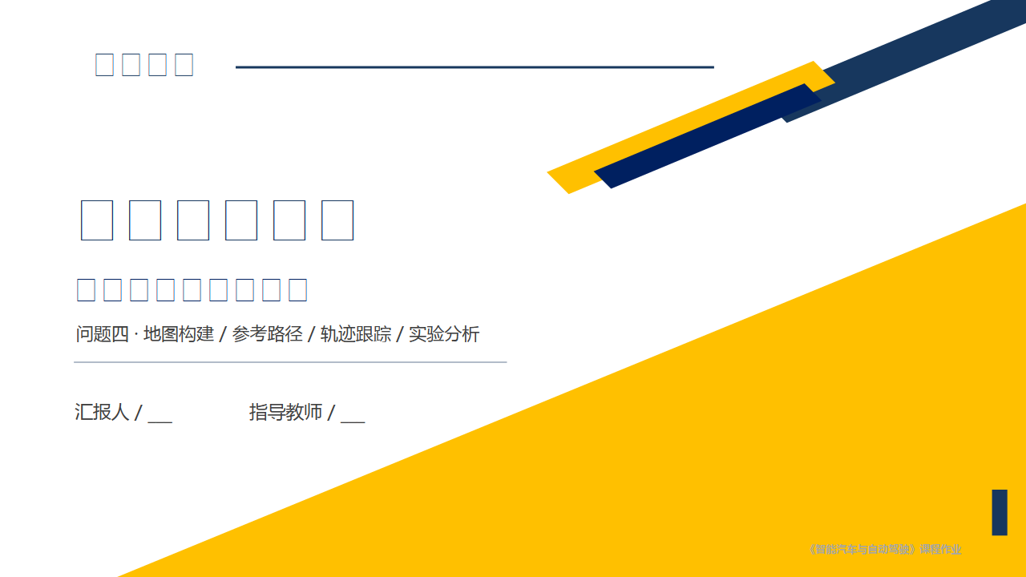
Notes:
各位老师、各位同学，大家好。我汇报的是问题四，从寝室到教室的一次完整导航任务。整个过程分成四块：先把地图建出来，再生成参考路径并给它配速度，然后实现 Pure Pursuit 控制器，最后跑实验、看数据。

Slide 2
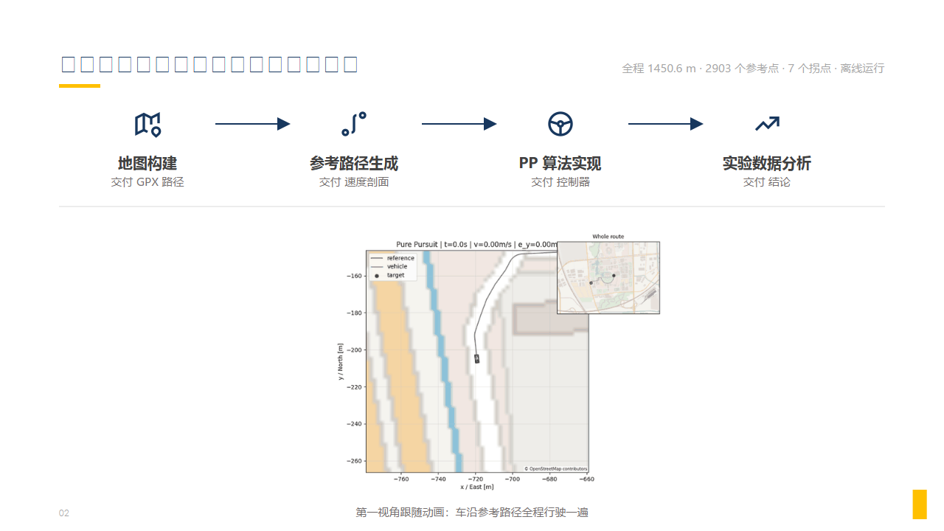
Notes:
这是整条链路。上面四个环节是串起来的：地图构建交付一条 GPX 路径，参考路径生成交付一条速度剖面，PP 实现交付一个控制器，实验分析交付结论。整条链路都是离线跑的，不连任何在线地图服务。下面这段动画，是车沿着参考路径从寝室一路开到教室的第一视角，全程 1450.6 米。先看个整体印象，后面逐段拆。

Slide 3
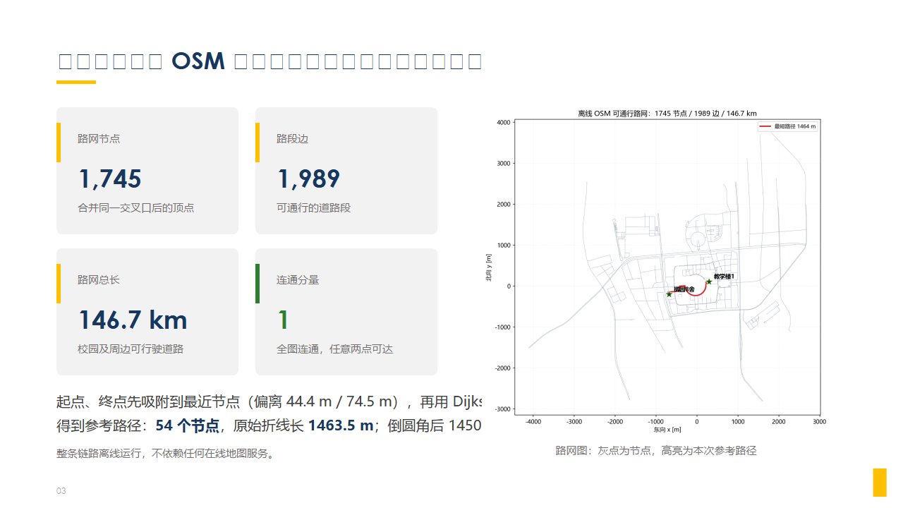
Notes:
地图用的是 OSM 的原始数据。我把校园和周边的可行驶道路抽出来，合并掉同一个交叉口上的重复顶点，建成一张路网图，最后是 1745 个节点、1989 条边，总长 146.7 公里，整张图是连通的，任意两点都走得到。起点和终点先吸附到最近的路网节点上，起点偏了 44.4 米，终点偏了 74.5 米。然后在这张图上跑 Dijkstra，得到 54 个节点、1463.5 米的原始路径。

Slide 4
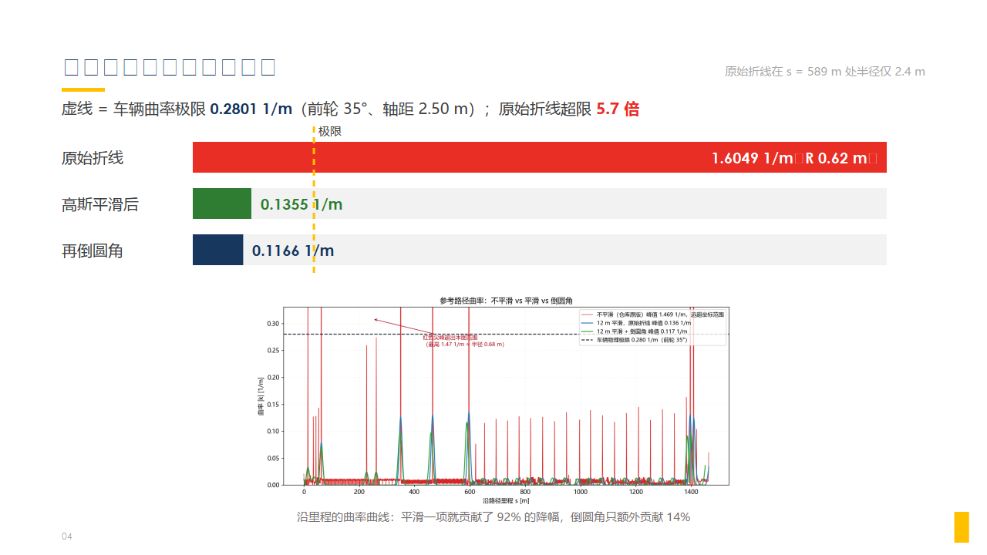
Notes:
这一页是全程最大的坑。把 Dijkstra 出来的折线直接当参考路径，曲率最大值是 1.6049，换算成半径只有 0.62 米。而这台车前轮最大 35 度、轴距 2.5 米，曲率极限是 0.2801，对应 3.57 米半径。也就是说原始路径超了整整 5.7 倍，这个弯物理上根本过不去。我做了两步修正：先对曲率做高斯平滑，再对拐点倒圆角，曲率降到 0.1166。这里有个细节值得说：平滑一项就贡献了 92% 的降幅，倒圆角只额外贡献 14%。关键在平滑，不在倒圆角。

Slide 5
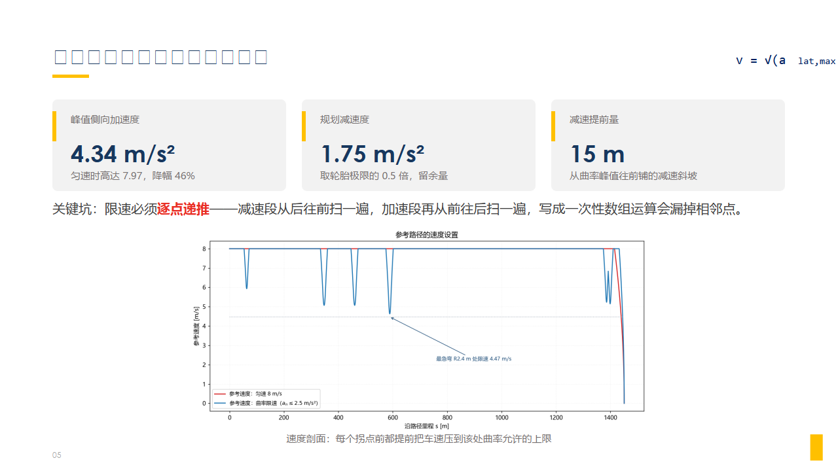
Notes:
有了曲率就能配速度。限速公式就是 v 等于根号下侧向加速度上限除以曲率，说白了就是弯越急、车速越低。实测峰值侧向加速度从匀速时的 7.97 降到 4.34，降了差不多一半。这里我踩过一个坑：限速必须逐点递推，减速段要从后往前扫一遍，加速段再从前往后扫一遍。我一开始写成一次性的数组运算，结果每个点都只看自己，完全漏掉了相邻点的影响，车根本减不下来。另外减速要提前，我在曲率峰值前面铺了 15 米的减速斜坡。

Slide 6
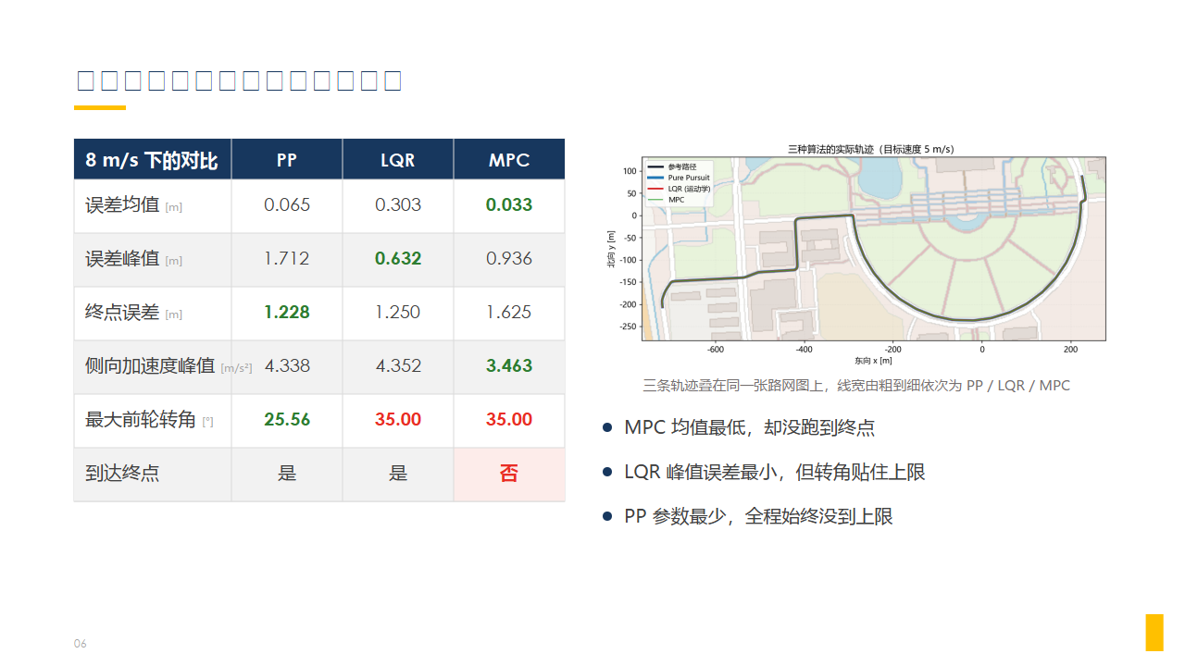
Notes:
然后我把 PP、LQR、MPC 三个控制器都实现了一遍，跑同一段路。这张表是 8 米每秒下的结果。MPC 误差均值最低，0.033 米，但它没跑到终点，这是整张表里唯一的那个“否”。LQR 的误差峰值最小，0.632 米，可它的最大前轮转角每一组都精确等于 35.000 度，全程顶着物理极限在跑，一遇到扰动就没有余量。PP 最粗糙，误差峰值 1.712 米，明显比另两个大，因为它只盯着一个前视点，转弯时天然会切内弯；但它参数最少、最好解释，转角也始终没到上限。

Slide 7
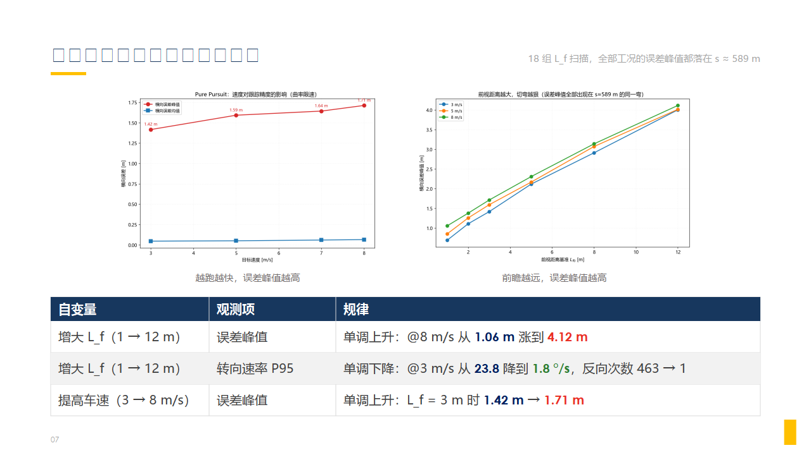
Notes:
这一页把两个关键权衡扫了一遍：前视距离 1 到 12 米、速度 3 到 8 米每秒，一共 18 组闭环仿真。两条规律都很干净。前视距离变大，误差峰值单调上升，8 米每秒下从 1.06 米涨到 4.12 米；但转向速率的 P95 从 23.8 降到 1.8 度每秒，反向次数从 463 次掉到 1 次，明显更平顺了。速度提上去误差也单调上升，3 到 7 米每秒，误差峰值从 1.42 涨到 1.64 米——这就定量确认了问题一。

Slide 8
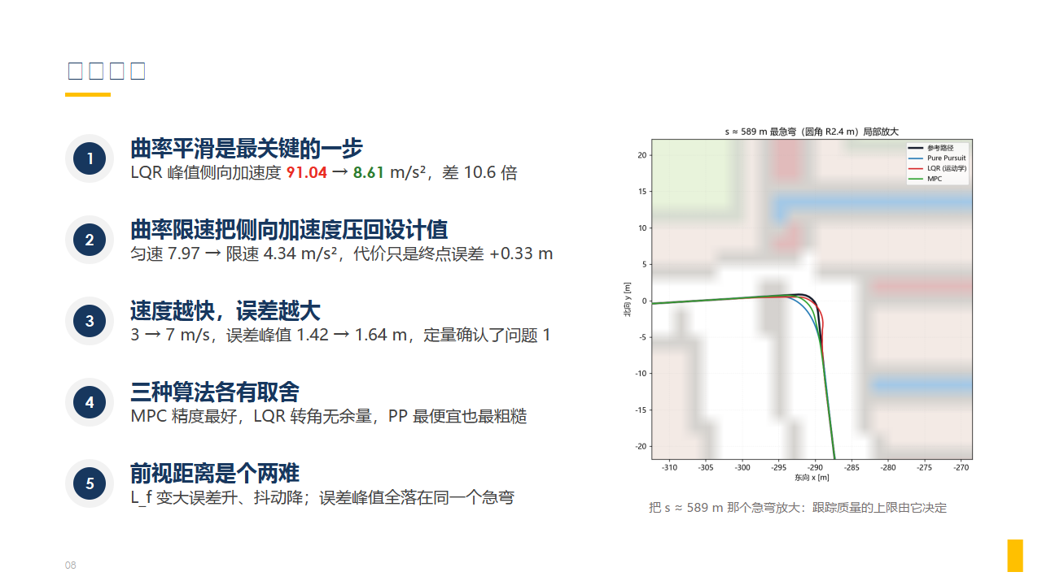
Notes:
最后是五条结论。第一，曲率平滑是最关键的一步。LQR 那组最能说明问题：不平滑时峰值侧向加速度是 91.04，平滑后是 8.61，差了 10.6 倍；91 那个数纯粹是控制器对着一个不存在的急弯疯狂打方向的产物。第二，曲率限速能把侧向加速度压回设计值，代价只是终点误差多了 0.33 米，相对 1450 米可以忽略。第三，速度越快误差越大，定量确认了问题一。第四，三种算法各有取舍。第五，前视距离是个两难。还有一个我印象很深的细节：18 组仿真的误差峰值全部落在同一个地方，s 大约 589 米、半径 2.4 米那个急弯。整条路线的跟踪质量上限，就是这一个弯决定的。

Slide 9
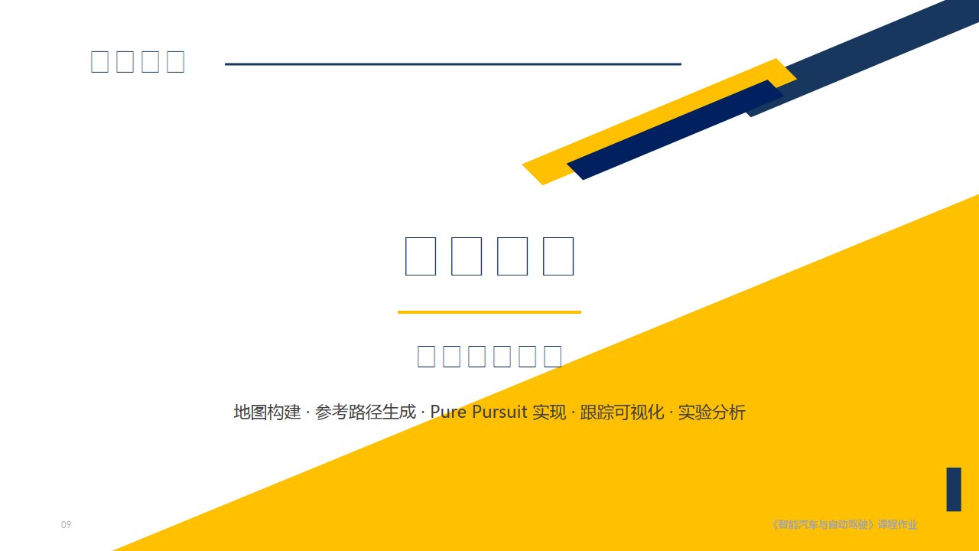
Notes:
以上就是我的汇报，谢谢大家，欢迎批评指正。

